Slide 1


REPUBLIQUE DU SENEGAL
UN PEUPLE - UN BUT - UNE FOI
MINISTERE DE LA FORMATION PROFESSIONNELLE DE L’APPRENTISSAGE ET DE L’INSERTION
SECTION : INFORMATIQUE INDUSTRIELLE
(IIR)
Spécialité : INFORMATIQUE INDUSTRIELLE ET RÉSEAUX
MÉMOIRE DE FIN D'ÉTUDE
En vue de l’obtention du Brevet de Technicien Supérieur (BTS)
THÉME :
MISE EN PLACE D’UNE APPLICATION POUR LA GESTION D’UN MAGASIN DE PIÉCES DETACHÉES
Présenté et soutenu par : Encadré par :
Mame Faty KANE Madame Bâ
Mouhamadou Moustapha MBENGUE
Année Académique : 2020/2021

Slide 2

PLAN
04
III
Modélisation de la Base de données
I
INTRODUCTION
I.1
IV
LANGAGES ET OUTILS Utilisés
Intérêt
I.2
08
problématique
REALISATION
V
Objectif
I.3
CONCLUSION
VI
Cadre générale du projet
II

Slide 3




INTRODUCTION
Problématiques
Objectif
Intérêt

Slide 4
INTÉRÊT
Mise en pratique des acquis de notre formation
Gestion des boutiques en temps réel
Sécurité et suivie des données à distance
De passer d’un processus lent avec beaucoup de risques d’erreurs manuelles vers un processus automatisé rapide et fiable ;

Slide 5
Problématique
Risques de pertes des données
Perte de temps et difficultés lors des inventaires
Redondance dans le saisi de données
Oubli du stock en cours

Slide 6
Objectif
Gérer la base de données du magasin avec:
Gestion des clients
Gestion des fournisseurs
Gestion des produits
Gestion des ventes

Slide 7
CADRE GÉNÉRALE DU PROJET
Présentation de l’Établissement
Choix du Sujet
Solution Proposée
Organigramme du projet

Slide 8




Solution Proposée
Enregistrer, modifier, supprimer et suivre les différents clients et fournisseurs ;
Enregistrer des pièces livrées et les arranger dans les différents rayons ;
Faciliter l'inventaire périodique, le rangement des produits
Eviter la perte des données et facturer les ventes

Slide 9
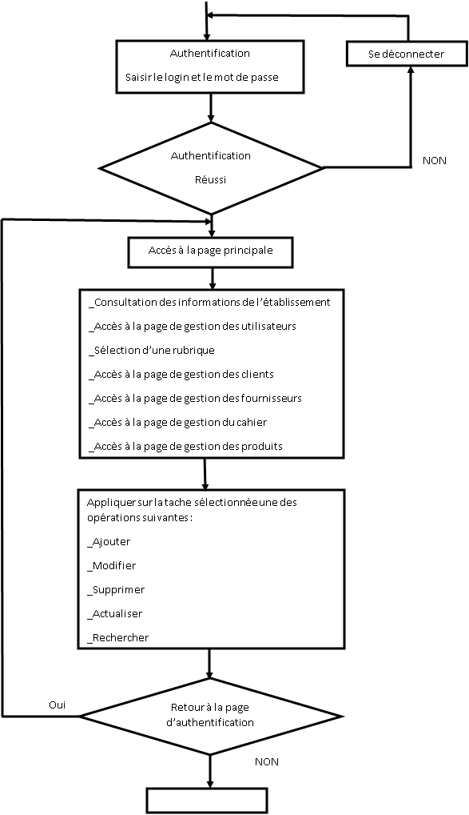
ORGANIGRAMME DU PROJET
Se déconnecter

Slide 10
Modélisation de la base de données
SYSTÉME D’INFORMATIONS
LES BASES DE DONNÉES
ÉTUDE CONCEPTUELLE
Modèle Conceptuel de Données
Dictionnaire des données
Modèle Logique de Données
Modèle Physique de données
MÉTHODE MÉRISE

Slide 11
Langages et Outils Utilisés
LANGAGES UTILISES
OUTILS UTILISES
WAMPSERVER
POWER AMC
NETBEANS
Langage de requête SQL
Langage de programmation JAVA

Slide 12
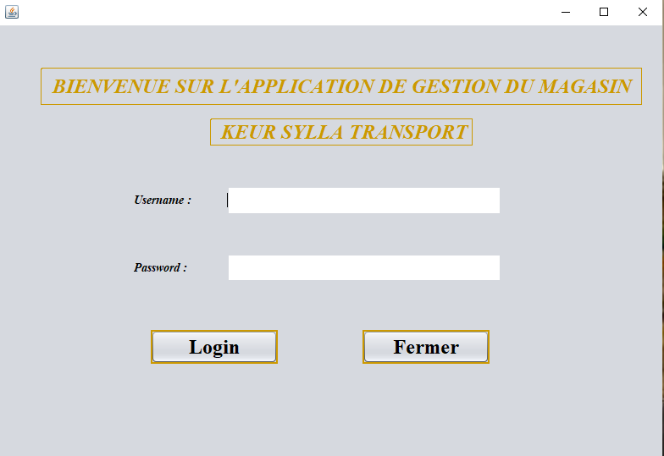
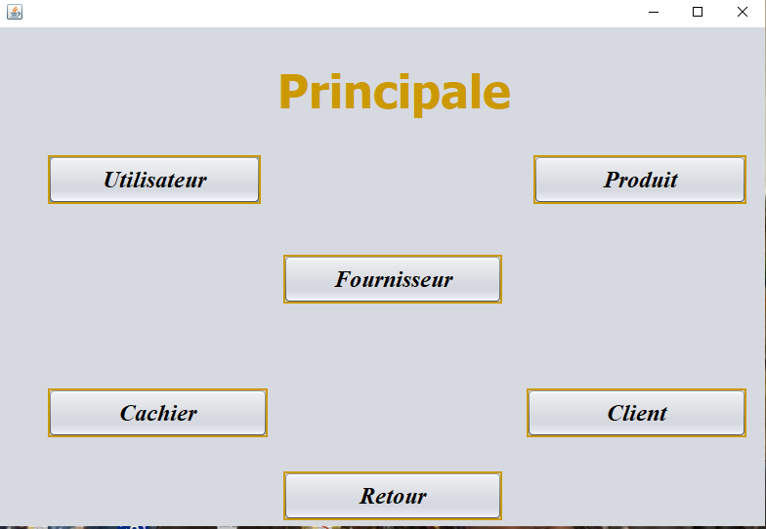
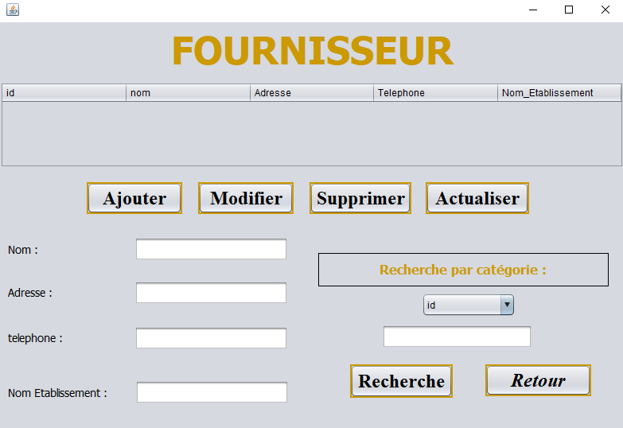
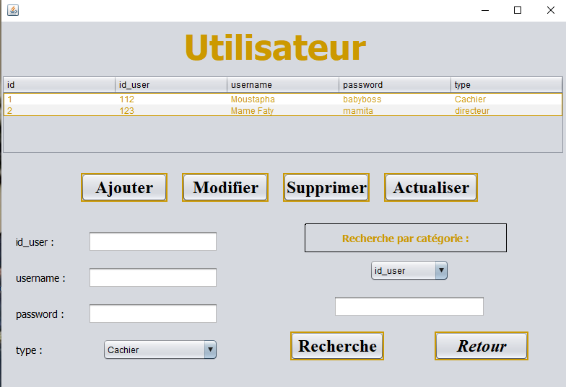
Réalisation

Slide 13
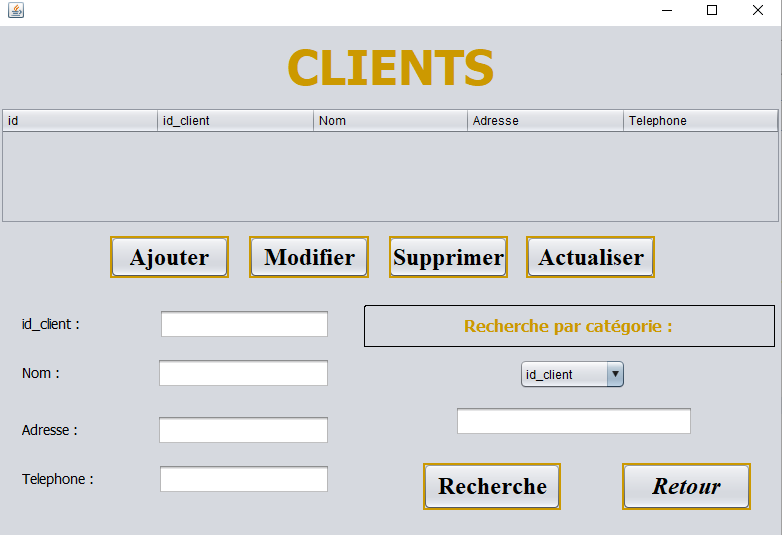
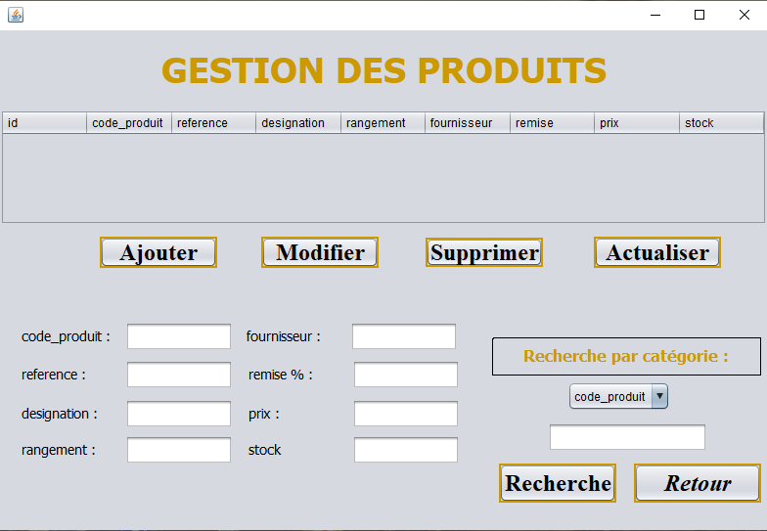
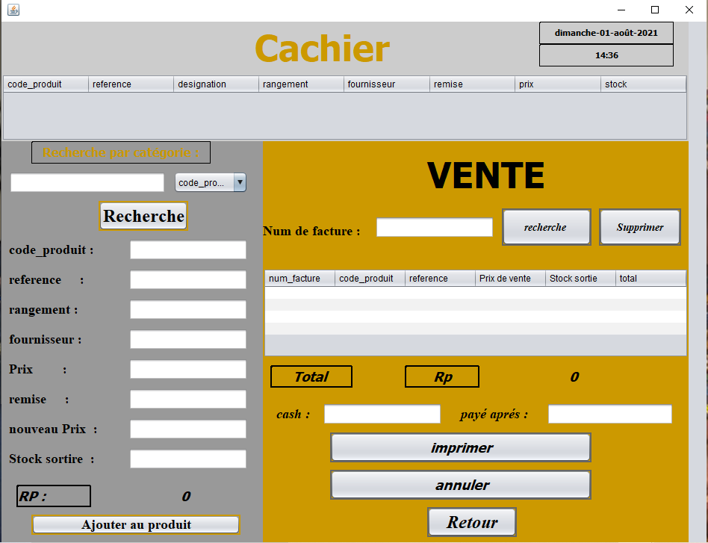
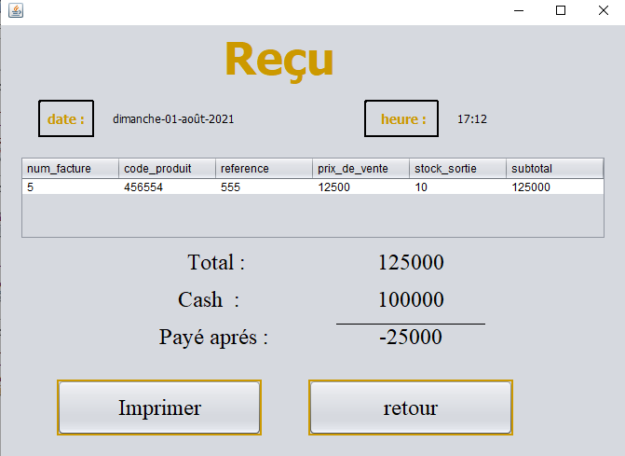
Réalisation

Slide 14
Conclusion
Apports
Perspectives

Slide 15

Question/Démo
MERCI DE VOTRE ATTENTION !!!!

Slide 16


